Slide 1
Електричне коло та його основні елементи
Фізика 8 клас
24.01.2022 р.

Slide 2
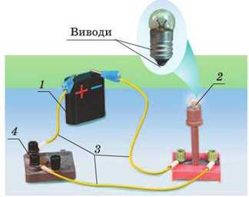
З’єднувальні провідниками в певному порядку джерело струму, споживачі, замикальні (розмикальні) пристрої складають електричне коло.

Slide 3
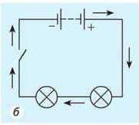
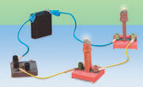
Електрична схема - це креслення, на якому умовними позначеннями показано, з яких елементів складається електричне коло і в який спосіб ці елементи з’єднані між собою.

Slide 4
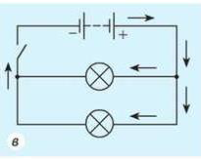
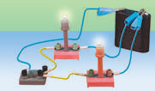
Схема розгалуженого кола

Slide 5
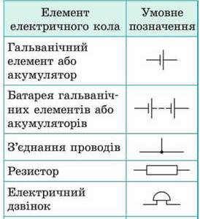
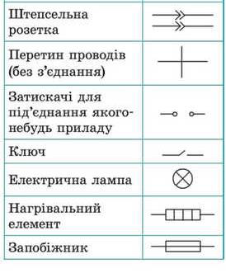
Деякі умовні позначення,
застосовувані на схемах

Slide 6
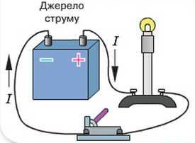
За напрямок струму в колі умовно прийнято напрямок, у якому рухалися б по колу частинки, що мають позитивний заряд, тобто напрямок від позитивного полюса джерела струму до негативного.

Slide 7
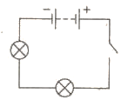
Задача 1. Накресліть схему з'єднання батарейки, двох лампочок і ключа в коло, у якому вмикання та вимикання лампочок здійснюється одним ключем.

Slide 8
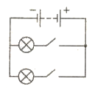
Задача 2. Накресліть схему з'єднання батарейки, двох лампочок і двох ключів у коло, у якому кожна з лампочок вмикається та вимикається незалежно одна від одної.

Slide 9
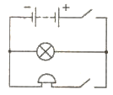
Задача 3. Накресліть схему з'єднання батарейки, лампочки дзвінка й двох ключів. Лампочка вмикається щоразу, коли дзвонить дзвінок, але може працювати й у випадку, коли дзвінок вимкнений.

Slide 10
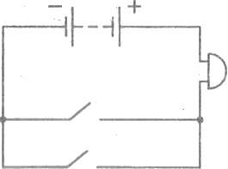
Задача 4. Накресліть схему з'єднання батарейки, двох вимикачів і одного дзвінка, при якому подзвонити можна було б із двох різних місць.
Де на практиці можна використовувати таку схему?

Slide 11
Запитання на закріплення вивченого.
1. Що називають електричним колом?
2. Що потрібно для існування електричного струму в електричному колі?
3. Наведіть приклади споживачів електричного струму.
4. З яких елементів складається електричне коло?

Slide 12
Домашнє завдання.
Опрацювати параграф 26. Відповіді на контрольні запитання.
Виконати вправу 26 ( № 1 - 4)

Slide 13

Дякую за співпрацю на уроці!

